Slide 1
類別間的繼承與覆寫
C++ 物件導向程式設計班

Slide 2
學習大綱
1.
繼承 (Inheritance)
3.
覆寫與 this
2.
繼承後的建構與解構
4.
多重繼承

Slide 3
學習大綱
1.
繼承 (Inheritance)
3.
覆寫與 this
2.
繼承後的建構與解構
4.
多重繼承

Slide 4
物件導向的精神
Once and only once.
DRY
WET
Don't Repeat Yourself.
減少重複的資訊
Write everything twice.
We enjoy typing.
Waste everyone's time.
Notes:
DRY的原則是「系統中的每一部分，都必須有一個單一的、明確的、權威的代表」，指的是（由人編寫而非機器生成的）代碼和測試所構成的系統，必須能夠表達所應表達的內容，但是不能含有任何重複代碼。當DRY原則被成功應用時，一個系統中任何單個元素的修改都不需要與其邏輯無關的其他元素發生改變。此外，與之邏輯上相關的其他元素的變化均爲可預見的、均勻的，並如此保持同步。

Slide 5
繼承(Inheritance)
透過繼承得到其他物件的內容
1. 報稅
2. 結帳
父類別
商店
繼承
繼承
繼承
子類別
餐廳
1. 報稅
2. 結帳
+ 3. 做菜

Slide 6
繼承(Inheritance)
Once and only once.
1. 報稅
2. 結帳
商店
繼承
繼承
繼承
餐廳
鎖匠
車行
1. 報稅
2. 結帳
1. 報稅
2. 結帳
1. 報稅
2. 結帳
+ 3. 做菜
+ 3. 開鎖
+ 3. 修車

Slide 7
繼承(Inheritance)
分層負責的體系
繼承
1. 報稅
2. 結帳
商店
餐廳
＋做菜
鎖匠
＋開鎖
車行
＋修車
早餐店
＋4.蛋餅
拉麵店
＋4.拉麵
便當店
＋4. 便當

Slide 8
繼承
父類別
is-a
Apple is a kind of fruit.
apple是fruit的子類別
has-a
I have 2 hands.
從屬/合成關係
繼承
子類別
重複使用某段程式碼
繼承取得父類別的成員
父類別 (base class) 代表一般化
子類別(derived classe)代表特殊化

Slide 9
繼承
class 子類別名稱:父類別名稱
{
程式碼;
};
class rectangle:Polygon
{
程式碼;
};

Slide 10
繼承
class rectangle:Polygon
{
程式碼;
};
子類別繼承了父類別除private外的成員
子類別可擴寫父類別沒有的屬性和方法
子類別能覆寫父類別的方法

Slide 11
繼承
商店
1. 報稅
2. 結帳
繼承
繼承
繼承
餐廳
鎖匠
車行
1. 報稅
2. 結帳
+ 3. 做菜
1. 報稅
2. 結帳
+ 3. 開鎖
1. 報稅
2. 結帳
+ 3. 修車

Slide 12
繼承
class store
{
private:
int turnover;
public:
void taxReturn();
void checkout();
};
class restaurant: store{
public:
void cook();
};

Slide 13
繼承
class restaurant: store{
public:
void cook();
};
class locksmith: store{
public:
void unlock();
};
class garage: store{
public:
void repair();
};

Slide 14
權限管理
 | public | private
類別內使用 | O | O
被外界呼叫 | O | X
被繼承 | O | X
private只能在類別內部被使用！
public都可以！

Slide 15
Protected
想要讓成員不能夠被外界呼叫但可以被繼承？
你需要：protected
 | public | protected | private
類別內使用 | O | O | O
被外界呼叫 | O | X | X
被繼承 | O | O | X

Slide 16
Protected
class parent
{
private:
int privateInt;
protected:
int protectedInt;
public:
int publicInt;
};
class child:parent{
};

Slide 17
Protected
private:privateInt
protected:protectedInt
public:publicInt
父類別
繼承
private:privateInt
protected:protectedInt
protected:publicInt
子類別
都會出錯
int main()
{
child c;
cout << c.privateInt << endl;
cout << c.protectedInt << endl;
cout << c.publicInt << endl;
return 0;
}
注意出錯的原因不同！
Notes:
#include <iostream>
using namespace std;
class parent
{
private:
int privateInt;
protected:
int protectedInt;
public:
int publicInt;
};
class child:parent{
};
int main()
{
child c;
cout << c.privateInt << endl;
cout << c.protectedInt << endl;
cout << c.publicInt << endl;
return 0;
}

Slide 18
繼承方式
class 子類別名稱:繼承權限 父類別名稱
{
程式碼;
};
繼承前/後 | public | protected | private
private | 不繼承 | 不繼承 | 不繼承
protected | protected | protected | private
public | public | protected | private
預設繼承方式是protected

Slide 19
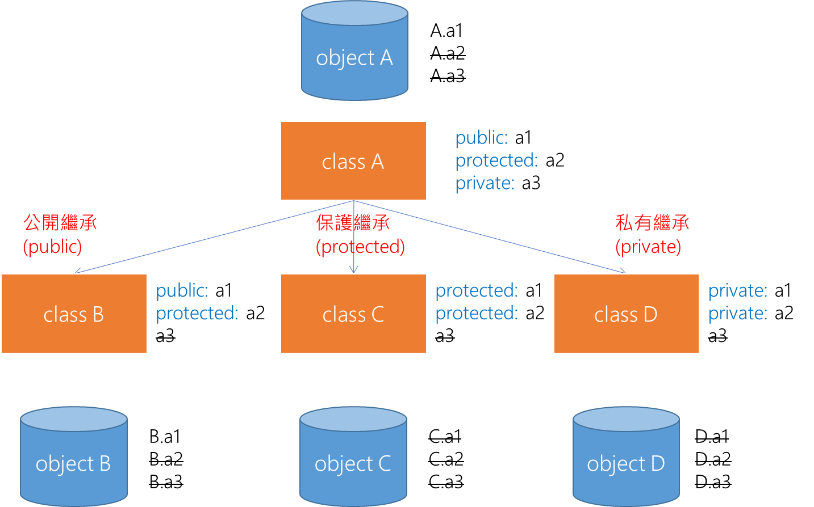
繼承方式

Slide 20
Example Code
Mission
從 Worker 類別下繼承出 Manager 類別
新增一個 int 變數為 performance
新增建構式
嘗試修改繼承方式讓 Manager 可以直接被 cout

Slide 21
Practice 1
Mission
宣告一個屬性 enum (property) 下有三個成員：
fire
grass
water
在 Pokemon 類別中新增這個 enum

Slide 22
Practice 1
Mission
宣告一個技能類別 (Skill) 下有五個屬性，並完成其建構式：
技能名稱 (skilll)：string
屬性 (property)：enum
傷害 (damage)：int
招式點數 (power_point)：int
準確度 (accuracy)：int

Slide 23
Practice 1
Mission
宣告一個 Flame_Thrower 類別繼承技能類別 (Skill) 後，利用建構式把以下這些成員初始化：
技能名稱 (skilll)： Flame_Thrower
屬性 (property)：fire
傷害 (damage)：25
招式點數 (power_point)：30
準確度 (accuracy)：80

Slide 24
Practice 1
Mission
宣告 Charmander 繼承 Pokemon 類別後：
名字 (Name) = Charmander
屬性 (property)=fire
生命上限 (MaxLife) = 50
目前生命值 (CurrentLife) = 50
攻擊力 (Attack) = 30
防禦力 (Defense) = 20

Slide 25
學習大綱
1.
繼承 (Inheritance)
3.
覆寫與 this
2.
繼承後的建構與解構
4.
多重繼承

Slide 26
繼承後的建構式與解構式
建立實體時
父類別建構→子類別建構
刪除實體時
子類別解構→父類別解構
子類別是依據父類別加以衍生而成
Notes:
基底類別是衍生類別的基礎，一些基礎的參數或 初始狀態必須先完成，再來再完成衍生類別中的建構函式。
若基底類別的解構函式如果先執行， 則衍生類別相依於基底類別的一些狀態也會被解構

Slide 27
繼承後的建構式與解構式
子類別可傳遞參數給父類別建構
如果有多個父類別，用 , 號分隔
子類別建構式(引數1,引數2,…) : 父類別建構式(引數1,引數2,…)
{
}

Slide 28
繼承後的建構式與構式
class pokemon
{
private:
string name;
public:
pokemon(string);
};
pokemon::pokemon(string n){
name = n;
}
把收到的string傳給父類別建構
class charmander:pokemon{
public:
charmander(string n):pokemon(n){};
};
Notes:
#include <iostream>
using namespace std;
class rectangle{
friend ostream& operator<<(ostream&,rectangle);
private:
float width;
float height;
public:
rectangle(float,float);
};
ostream& operator<<(ostream& os,rectangle r){
os << "Width: " << r.width << endl;
os << "Height: " << r.height << endl;
return os;
}
rectangle::rectangle(float w,float h){
width = w;
height = h;
}
int main()
{
rectangle rectangleInstance(3,5);
cout << rectangleInstance;
return 0;
}

Slide 29
Example Code
Mission
讓 Manager 類別的建構式直接呼叫 Worker 類別的建構式做建構，避免程式碼重複。

Slide 30
Practice 2
Mission
讓 Charmander 與 Flame_Thrower 類別的建構式直接呼叫其父類別的建構式做建構，避免程式碼重複。

Slide 31
學習大綱
1.
繼承 (Inheritance)
3.
覆寫與 this
2.
繼承後的建構與解構
4.
多重繼承

Slide 32
super 與 using
supe 常代表上一層的類別(父類別)
可以用using搭配super改寫父類別名稱
類似typedef的用法
避免之後父類別更動的麻煩
__super是Microsoft用的擴展詞

Slide 33
覆寫 (Overriding)
覆寫(Overriding)：取代父類別的方法成員
在父類別的成員函數如不符合需求
子類別可以宣告同名同參數列和傳回值的函數來取代父類別的方法成員
子類別若要使用被覆寫的父類別方法，需用範圍運算子 :: 來標明出處
Old
New!
int main() { Student s1; Teacher t1; s1.inputStudent(); s1.outputStudent(); cout << endl; t1.inputTeacher(); t1.outputTeacher(); cout << endl; return 0; }
int main() { Student s1; Teacher t1; s1.input(); s1.output(); cout << endl; t1.input(); t1.output(); cout << endl; return 0; }
input()
output()
人
Class Person
input()
output()
學生
Class Student
老師
Class Teacher
input()
output()

Slide 34
覆寫 (Overriding)
input()
output()
人
Class Person
input()
output()
學生
Class Student
老師
Class Teacher
input()
output()
class Person { public: void input() { cout << "姓名: "; cin >> Name; } void output() { cout << "姓名: " << Name <<endl; } private: string Name; };
class Student: public Person { public: void input() { Person::input(); cout << "學號: "; cin >> StudentID; } void output() { Person::output(); cout << "學號: " << StudentID <<endl; } private: string StudentID; };
class Teacher: public Person { public: void input() { Person::input(); cout << "職稱: "; cin >> Title; } void output() { Person::output(); cout << "職稱: " << Title <<endl; } private: string Title; };

Slide 35
隱含的 this 指標
this 指標：指向目前所在物件實體的位置
Member function 不用 dot 運算子或 arrow 運算子，便可存取自己的 class member
每個 object 都有自己的一份 class data member
Jing::Person
Jenny::Person
Name=Jing
Name=Jenny
Age=18
Age=18

Slide 36
隱含的 this 指標
inline void Person::setName(string MyName){
Name=MyName;
}
object Jing 呼叫 setName 函式
setName取用的 Name 為 Jing 所擁有
object Jenny 呼叫 setName 函式
其中取用的 Name為 Jenny 所擁有
為何同一份程式碼,為何一下取用 Jing 的資料一下取用 Jenny 的資料??

Slide 37
隱含的 this 指標
因為 this指標
每個 class member function 都含有一個指標
用來指出其呼叫者 (object)➔ this
Example：
當 object Jing 呼叫 setName() 時
this 指向的是 object Jing
當 object Jenny 呼叫 setName()
this 就指向 object Jenny

Slide 38
編譯器如何實作 this
class member function的轉換
新增加一個額外的參數➔ this
明白的使用 this 存取 class member
inline void Person::move(Person* this, string MyName){
this->Name=MyName;
}

Slide 39
編譯器如何實作 this
C++ 編譯器在編譯成員函式時 , 偷偷做了幾個動作, 以便讓成員函式能存了取到正確物件
Member function 的呼叫動作
Jing.SetName(“Jing2”);
改成
SetName(&Jing,”Jing2”);

Slide 40
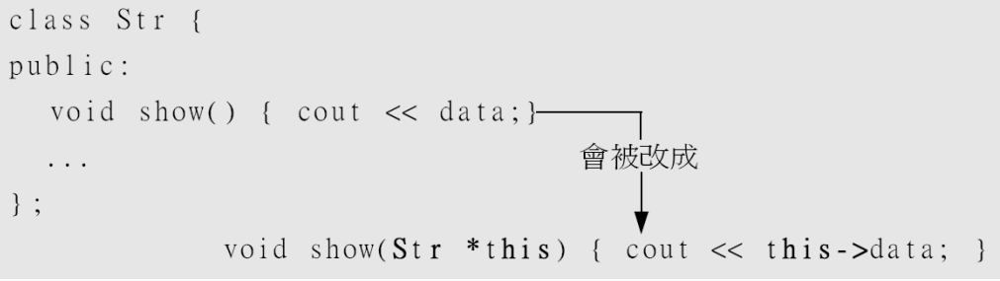
編譯器如何實作 this
編譯器在成員函式的參數列前加上該類別的指標參數
並以 this 為參數名稱
再將函式內所有資料成員均改成 this->資料成員

Slide 41
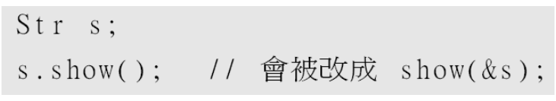
編譯器如何實作 this
程式中呼叫成員函式時
加上呼叫者物件的位址做為第一個參數

Slide 42
何時使用 this 指標
要做整個物件的複製
void Person:: copy(const Person &obj) {
// 判斷是否為相同的 object 情況
if ( this ! = &obj){
Name=obj.Name;
Age=obj.Age;
}
}

Slide 43
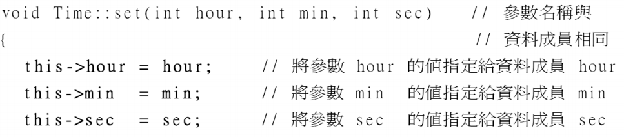
何時使用 this 指標
成員函式的參數名稱與資料成員的名稱相同

Slide 44
Example Code
Mission
把類別下的所有成員都加上 this
用 this 查看父類別與子類別的記憶體位置
覆寫父類別的 print 函式

Slide 45
Practice 3
Mission
把類別下的所有成員都加上 this
用 this 查看父類別與子類別的記憶體位置
覆寫父類別的 print 函式

Slide 46
學習大綱
1.
繼承 (Inheritance)
3.
覆寫與 this
2.
繼承後的建構與解構
4.
多重繼承

Slide 47
多重繼承
子類別能夠繼承多個父類別
繼承類別用 , 逗號來分隔。
Ex：一位兼任講師的博士班學生
人
Class Person
學生
Class Student
老師
Class Teacher
int main() { PhD p1; p1.input(); p1.output(); return 0; }
博士生
Class PhD

Slide 48
class PhD: public Person, public Student, public Teacher { public: void input() { Person::input(); Student::input(); Teacher::input(); cout << "論文篇數: "; cin >> Paper; } void output() { Person::output(); Student::output(); Teacher::output(); cout << "論文篇數: " << Paper << endl; } private: int Paper; };
人
Class Person
學生
Class Student
老師
Class Teacher
姓名
學號
職稱
博士生
Class PhD
論文篇數
class Person { public: void input() { cout << "姓名: "; cin >> Name; } void output() { cout << "姓名: " << Name <<endl; } private: string Name; };
class Student { public: void input() { cout << "學號: "; cin >> StudentID; } void output() { cout << "學號: " << StudentID <<endl; } private: string StudentID; };
class Teacher { public: void input() { cout << "職稱: "; cin >> Title; } void output() { cout << "職稱: " << Title <<endl; } private: string Title; };

Slide 49
多重繼承
多重繼承的建構是依照繼承的順序而非建構式的順序
Notes:
#include <iostream>
#include <math.h>
using namespace std;
class rectangle{
friend float area(rectangle&);
friend void setLen(rectangle&,float,float);
private:
float width;
float height;
};
float area(rectangle& r){
return r.width*r.height;
}
void setLen(rectangle& r, float w,float h){
r.width = w;
r.height = h;
}
int main()
{
rectangle r;
setLen(r,7.5,2.5);
cout << area(r) << endl;
return 0;
}

Slide 50
Example Code
Mission
A繼承B、C
查看 A、B、C 中 this 指標的位置

Slide 51
多重繼承
個別的類別中寫 this->x
因為 this 位址不同
*this 會取得不同的資料
建構時也是在不同的位址個別地初始化
衍生類別實例的位址會用來初始第一個繼承的父類。
Notes:
#include <iostream>
#include <math.h>
using namespace std;
class rectangle{
friend float area(rectangle&);
friend void setLen(rectangle&,float,float);
private:
float width;
float height;
};
float area(rectangle& r){
return r.width*r.height;
}
void setLen(rectangle& r, float w,float h){
r.width = w;
r.height = h;
}
int main()
{
rectangle r;
setLen(r,7.5,2.5);
cout << area(r) << endl;
return 0;
}

Slide 52
多重繼承
注意鑽石繼承的問題(Diamond Problem)
商店
繼承
繼承
餐廳
電腦
繼承
繼承
網咖

Slide 53
Example Code
Mission
鑽石繼承的問題

Slide 54
Take Home Message
如何進行權限的管理？有哪些權限？
權限管理的基本原則是？
friend的使用時機與功能為何？
如何讓物件在實體化時便有初始值？
如何讓物件彼此可以做運算？
結構與類別有甚麼差異？

